Slide 1
VI Esperienza
laboratorio di Chimica organica 2013-2014
Carboidrati riducenti e non riducenti

Slide 2
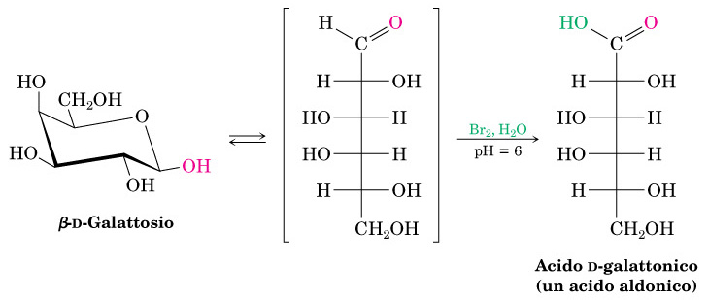
Carboidrati: ossidazione
Come tutte le aldeidi, anche gli aldosi possono ossidarsi per dare acidi carbossilici.
ossidazione blanda: si utilizzano sali di Ag⁺ o Cu²⁺ per saggi chimici
Cu²⁺
Gli zuccheri che per ossidazione formano acidi aldonici sono detti zuccheri riducenti

Slide 3
Saggio di Benedict
Scopo dell’esperienza:
1) Individuare gli zuccheri riducenti tra i campioni dati
2) Mettere a punto le condizioni di concentrazione di uno degli zuccheri a scelta correlandole con i colori visti nel saggio

Slide 4

Protocollo
Preparazione del reattivo di Benedict
Sciogliete 8.7 g di citrato di sodio e 5 g di carbonato di sodio anidro in 37.5 mL di H₂O distillata. Agitate e filtrate.
Preparate una soluzione di solfato di rame aggiungendo 0.87 g di sale pentaidrato a 5 mL di H₂O distillata.
Aggiungete lentamente al filtrato la soluzione di solfato di rame.
Diluite portando ad un volume totale di 50mL con H₂O distillata.
Attenzione Il carbonato di sodio anidro irrita la pelle!

Slide 5
Saggio di Benedict
- Prendete 5 provette e ponete in ciascuna 5 mL della soluzione di Benedict che avete precedentemente preparato.
- In ciascuna provetta aggiungete 10 gocce di una soluzione di zucchero incognito. Immergete le provette in un beaker di H₂O bollente e osservate i cambiamenti di colore.

Slide 6
Uno zucchero riducente determinerà la formazione di un precipitato rosso, verde o giallo a seconda della sua concentrazione.
Uno zucchero non riducente non provocherà nessun cambiamento di colore e la soluzione rimarrà blu.

Slide 7
Variate le concentrazioni di uno degli zuccheri incogniti e ripetete il saggio in modo da trovare le condizioni di concentrazione correlandole con i colori dei precipitati osservati.

Slide 8
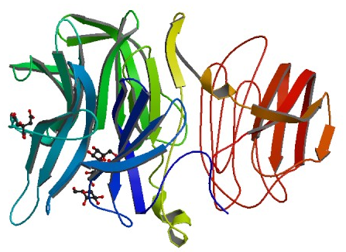
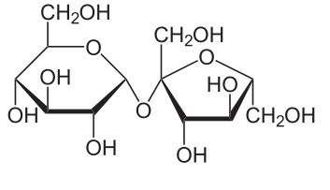
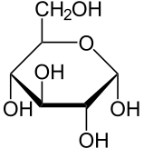
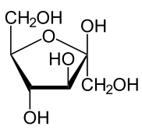
Idrolisi enzimatica del saccarosio
Enzima saccarasi
+
Saccarosio
Glucosio
Fruttosio
Il saccarosio è uno zucchero non riducente.
L’enzima saccarasi catalizza l'idrolisi di determinati legami glicosidici; si trova nel lievito, nei germogli e nelle foglie di parecchie piante .
Per azione dell'enzima dell'invertasi, dal saccarosio si ottengono uguali quantità di D(+)-glucosio e di D(-)-fruttosio; inoltre l'idrolisi comporta una variazione del senso di rotazione dello zucchero, da positivo (+66.5° del saccarosio) a negativo (-22° del prodotto di inversione), per questo motivo la miscela di zuccheri ottenuta prende il nome di zucchero invertito.

Slide 9
Protocollo
Macerate il lievito pressato in una piccola quantità di acqua, in modo da ottenere un bell’impasto, quindi diluite con 10 mL di H₂O.
Ponete in una provetta 5 mL di una soluzione di saccarosio al 5% (w/v) e in una seconda provetta 5 mL di H₂O distillata (come campione di confronto).
In ciascuna provetta aggiungete 5 mL della sospensione di lievito. Scaldate le 2 provette a 35°C in un bagno di acqua per 15 minuti. Lasciate raffreddare le provette e sottoponete il contenuto di entrambe al saggio di Benedict come fatto in precedenza.
Indicare nella relazione i risultati ottenuti.

